Slide 1
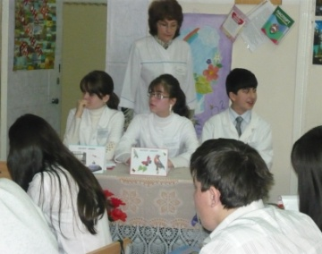
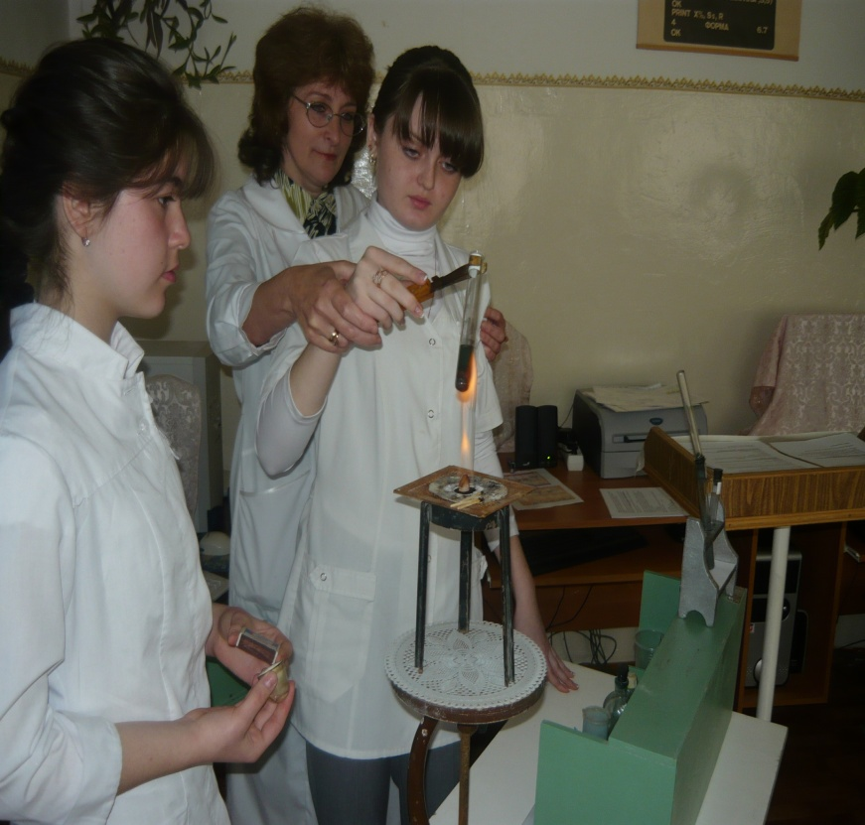
МишечкинаСветлана Александровна учитель химии и биологии МКОУ «СОШ №2 Г Усть – Джегуты»

Slide 2
«Oxygenium … Oxygenium … сохраните!!!»

Slide 3
Небесный металл (Железо)

Slide 5
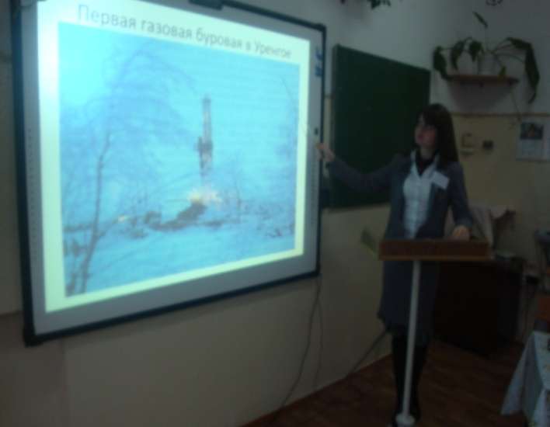
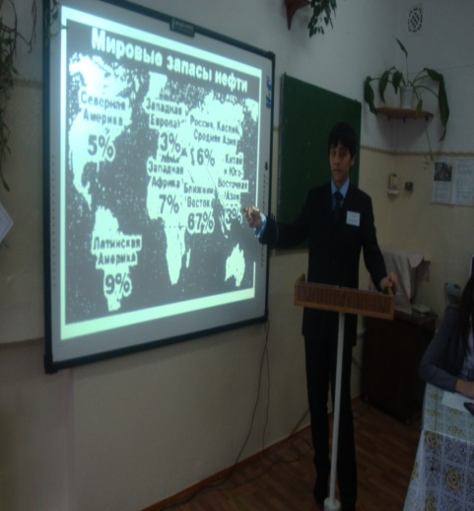
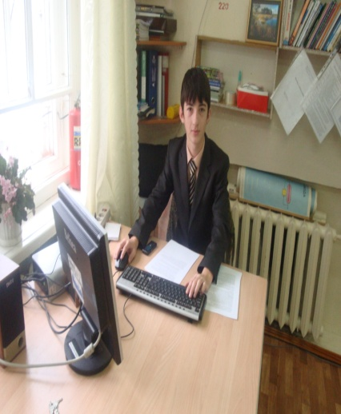
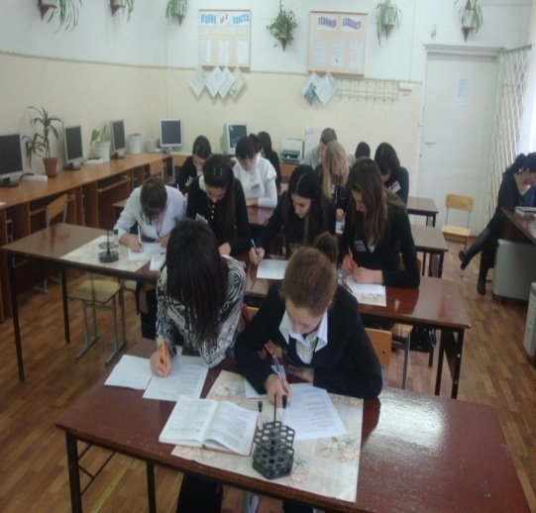

Slide 6
Антропогенный фактор

Slide 9
« Инновации сегодня – стандарт завтра».

